Slide 1

TRƯỜNG TIỂU HỌC PHÚC LỢI

Slide 2






Tìm
Đàn Vịt Con

Slide 3




CÂU HỎI:>, < , = ?
64 … 65
A. >
B. <
C. =

Slide 4
CÂU HỎI: >, < , = ?
96…. 69
A. >
B. <
C. =

Slide 5
CÂU HỎI:> , < , = ?
9 … 25
A. <
B. =
C. >

Slide 6

CÂU HỎI: Số ?
41 … 41
A. >
B. =
C. <

Slide 7
ĐỘ DÀI VÀ ĐO ĐỘ DÀI
7
Chủ đề
Bài 25
DÀI HƠN, NGẮN HƠN
TIẾT 1

Slide 8




YÊU CẦU CẦN ĐẠT
1
Có biểu tượng ban đầu dài hơn, ngắn hơn
Nhận biết được dài hơn, ngắn hơn thông qua một số đồ vật.
2
3
Biết so sánh các đồ vật để tìm được đồ vật dài hơn, ngắn hơn.

Slide 9



Dài hơn, ngắn hơn
Bút mực dài hơn bút chì
Bút chì ngắn hơn bút mực

Slide 10

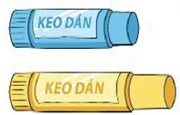
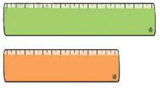
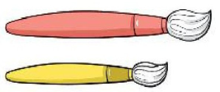

1
Vật nào dài hơn?
a)
b)
c)
d)

Slide 11


THƯ GIÃN

Slide 12



2
Con sâu A
Con sâu nào ngắn hơn con sâu A?
Con sâu B
Con sâu C

Slide 13
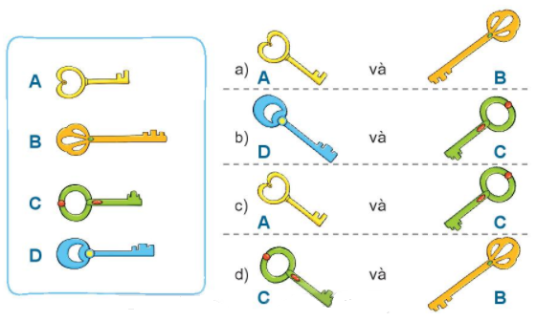
3
So sánh dài hơn, ngắn hơn
Ngắn hơn
Dài hơn
Ngắn hơn
Ngắn hơn

Slide 14
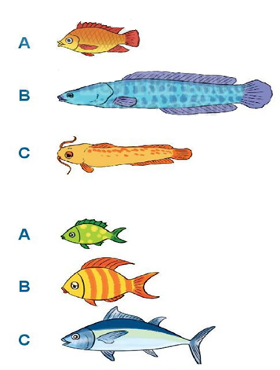
4
Con cá nào dài nhất? Con cá nào ngắn nhất?
a)
b)

Slide 15
Cảm ơn các con!

